Slide 1

Моя любимая книга
Подготовила ученица 5 класса
Камалеева Я

Slide 2
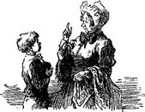
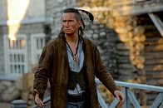
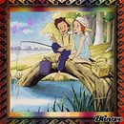
Приключения Тома Сойера
В сюжете романа обычная жизнь маленького городка американского Юга до гражданской войны. Главный герой произведения - озорной непослушный мальчишка Том Сойер и его друзья: Гекльберри Финн, красавица Бекки, а также страшный и жестокий индеец Джо, добродушная тетя Полли и многие другие.
В сюжете романа обычная жизнь маленького городка американского Юга до гражданской войны. Главный герой произведения - озорной непослушный мальчишка Том Сойер и его друзья: Гекльберри Финн, красавица Бекки, а также страшный и жестокий индеец Джо, добродушная тетя Полли и многие другие.

Slide 3
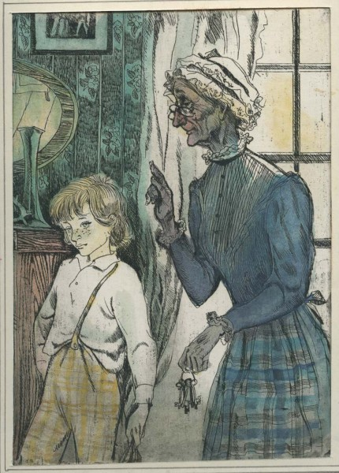
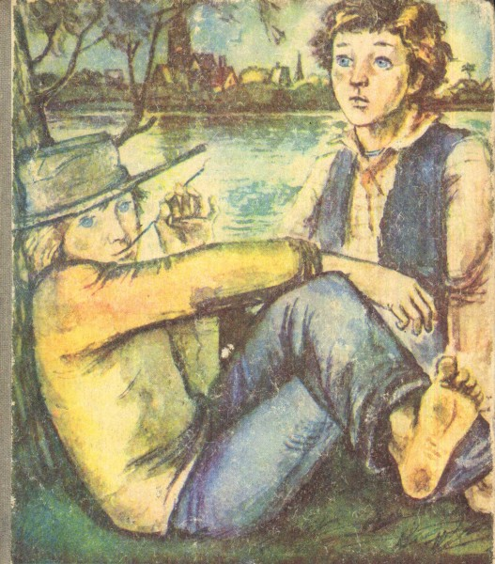

Slide 4
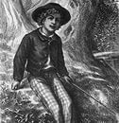
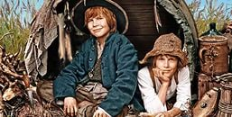
Как и все мальчишки этого возраста, Том и Гекльберри не очень хотят ходить в школу, где строгие учителя жестоко наказывают провинившихся учеников, потому что в те времена еще разрешались физические наказания. Том - замечательный рассказчик, он так увлекательно и самозабвенно врал, что даже тетя Полли верила ему, не то что мальчишки-ровесники.
Мальчики ищут разных приключений и любят опасности, которые подстерегают их на каждом шагу. Бедная тетушка Полли не успевает следить за этим проказниками. Они всегда в движении, всегда придумывают какие-нибудь небылицы и попадают в разные ситуации, из которых порой так трудно выпутаться.
Я думаю, что главная идея произведения всё-таки - дружба и преданность. Автор говорит о том, что главные качества хорошего человека - это доброта, храбрость, мужество, сообразительность и решительность.

Slide 5
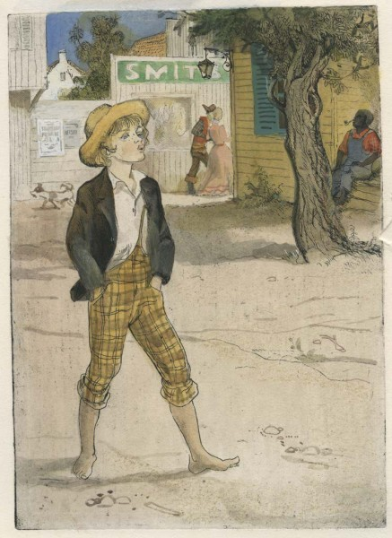
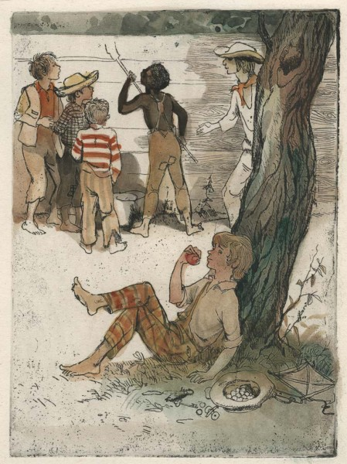

Slide 6
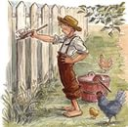
Почему она моя любимая?
Моя любимая книга "Приключения Тома Сойера"
Главный герой книги Марка Твена- Том Сойер. Это веселый и сообразительный мальчишка, проказник и озорник. Книга увлекательна и интересна. Когда я ее читал, то представлял себя рядом с Томом Сойером то ночью на кладбище, то в пещере.
Марк Твен-английский писатель, его книга переведена на многие языки мира. Тома Гека любят все мальчишки и девчонки в разных странах.
Я хотел бы иметь такого друга, как Том Сойер.

Slide 7
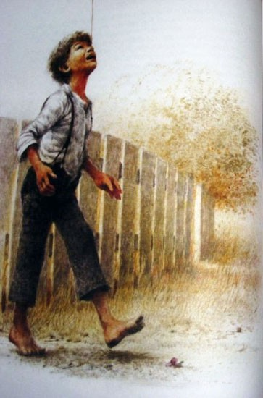
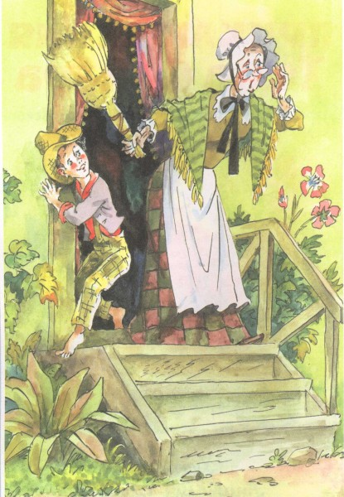

Slide 8
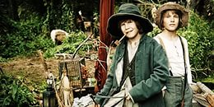
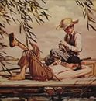
Вместе с закадычным другом Гекльберри Финном они придумывают какие нибудь шалости или увлекательные занятия. Но когда попадают в опасность, проявляют настоящую дружбу и смекалку. Очень тргогательно Том относится к Бекки Тэтчер. Ради нее он готов идти на большие жертвы и даже рисковать собственной жизнью. Очень мужественно он ведет себя в пещере.

Slide 9
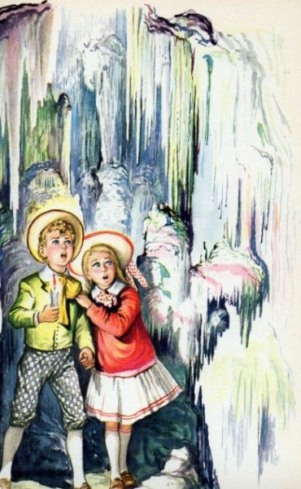
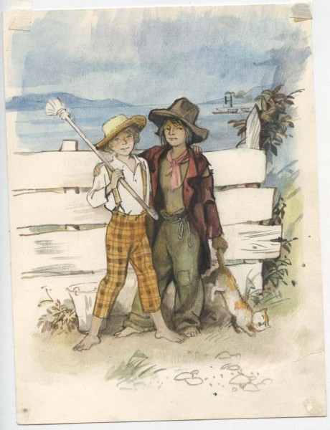

Slide 10

Великий писатель
Марк Твен (1835-1910)
Великий писатель родился 30 ноября 1835 года на юге Соединенных Штатов Америки, в небольшом городке – Флорида, штат Миссури, на берегах реки Миссисипи. Марк Твен - это псевдоним писателя, настоящее имя – Сэмюел Ленхорн Клеменс.
Американский писатель, журналист и общественный деятель. Его творчество охватывает множество жанров - юмор, сатиру, философскую фантастику, публицистику и другие, и во всех этих жанрах он неизменно занимает позицию гуманиста и демократа.

Slide 11
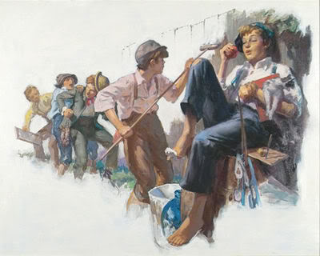
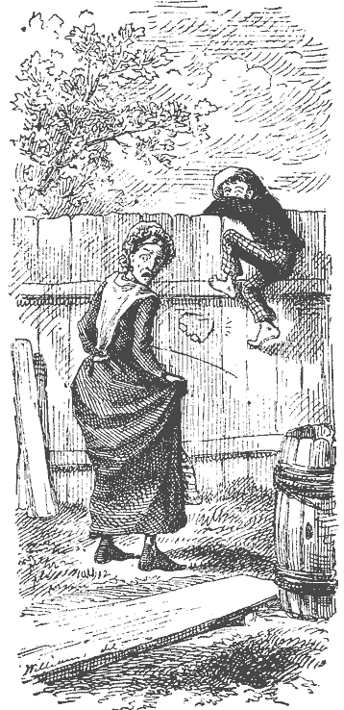
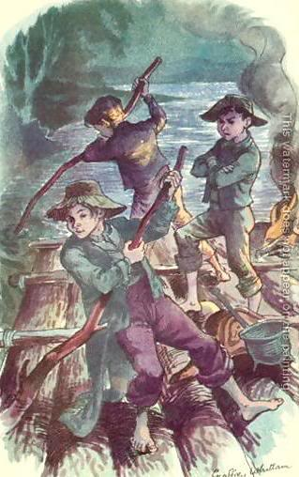
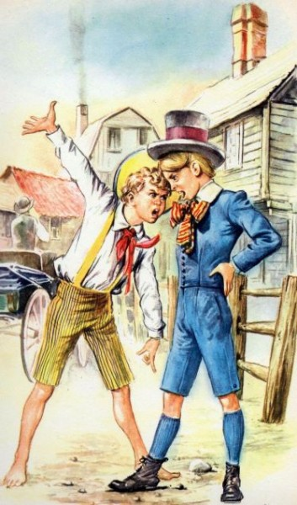

Slide 12
Про Тома Сойера
Том Сойер — предприимчивый, игривый мальчишка, обожающий красоваться перед другими ребятами. В разных работах возраст Тома, прямо не указанный в книге, оценивают примерно в 9-14 лет, чаще всего называют возраст 12 лет.Том олицетворяет собой беспечность и замечательный мир детства середины XIX века. Его лучшие друзья — Джо Гарпер и Гекльберри Финн. Когда-то был влюблён в Эмми Лоренс, но позже её место в сердце Тома заняла Бекки (Ребекка) Тэтчер. У него есть сводный брат Сид, с которомым они испытывали взаимную неприязнь, двоюродная сестра Мэри и тётя Полли. Том — сын покойной сестры тёти Полли. Несмотря на непоседливый характер, Том очень много читает, предпочтение отдает приключенческой литературе.

Slide 13
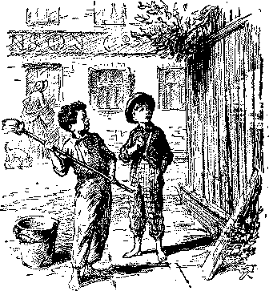
Я рекомендую прочитать эту книгу любителям приключений. Этот рассказ понравится не только детям , но и взрослым.

Slide 14

Спасибо за внимание

